Slide 1
Системы управления цепями поставок - Supply Chain Management (SCM)
КПР-47Д
Егорушкин Илья Андреевич

Slide 2
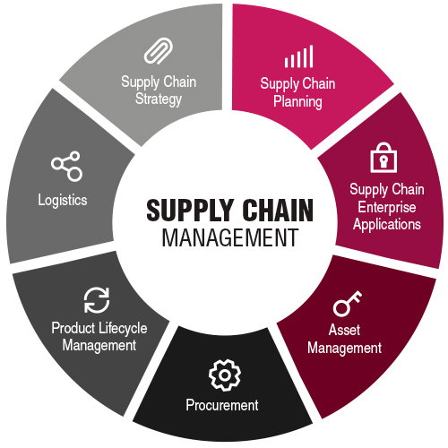
SCM
это информационные системы, предназначенные для автоматизации и управления всеми этапами снабжения предприятия и для контроля всего товародвижения на нем. Система SCM позволяет значительно лучше удовлетворить спрос на продукцию компании и значительно снизить затраты на логистику и закупки.

Slide 3
Закупки сырья
производство (компания решает, что именно и как производить);
поставки (компания определяет, что она будет производить самостоятельно, а какие компоненты (комплектующие, товары или услуги) покупать у сторонних фирм);
место расположения (решение о местоположении про- изводственных мощностей, центров складирования и источников поставок);
запасы (управление запасами, страхование от непредвиденных случаев, всплесков спроса или задержки поставок);
транспортировка (расходы, связанные с транспортиров- и, составляют около 30% общих расхоов на снабжение;
с опозданиями в доставке связано в среднем более 70% ошибок в распределении товаров);
информация (эффективное функционирование цепочки поставок невозможно без оперативного обмена данными между всеми ее участниками).

Slide 4
SCP планирование цепочек поставок
Основу SCP составляют системы для расширенного планирования и формирования календарных графиков. В SCP также входят системы для совместной разработки прогнозов. Помимо решения задач оперативного управления, SCP-системы позволяют осуществлять стратегическое пла- нирование структуры цепочки поставок: разрабатывать планы сети поставок, моделировать различные ситуации, оценивать уровень выполнения операций, сравнивать плановые и текущие показатели.

Slide 5
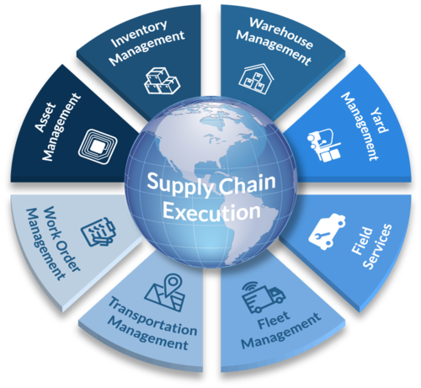
SCE
Исполнение цепочек поставок в режиме реального времени. Смотри также DRP (Distribution Resources Planning)¹.

Slide 6
Задачи и функционал SCM-систем
повышения уровня обслуживания;
оптимизации производственного цикла;
уменьшения складских запасов;
повышения производительности предприятия;
повышения рентабельности.
Контроля производственного процесса.
Мировой рынок SCM-систем в 2010 г. вырос на 10% и составил 6,8 млрд долл. США. Крупные разработчики в области разработки ERP-систем имеют в своем составе SCM-решения: SAP — Business Information Warehouse (BW), APO; АР Advanced Planner & Optimizer, Logistics Execution System; BAAN — Trans Pro; PeopleSoft.

Slide 7
Спасибо за внимание

